Slide 1
Аміак

Slide 2
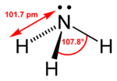
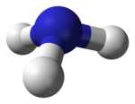
Аміа́к, амоніа́к, NH3 — неорганічна сполука, безбарвний газ із різким задушливим запахом, легший за повітря, добре розчинний у воді. Одержують каталітичним синтезом з азоту і водню під тиском. Використовують переважно для виробництва азотних добрив, вибухових речовин і азотної кислоти. Рідкий аміак використовується в холодильних установках. Водний розчин аміаку (нашатирний спирт) застосовується в медицині.

Slide 3
Властивості
Молекулярна формула | NH₃
Молярна маса | 17,0306 г/моль
Зовнішній вигляд | Безбарвний газ із різким та сильним запахом
Густина | 0,6942
Тпл | −77,73 °С(195,42 К)
Ткип | −33,34 °C (239,81К)
Розчинність (вода) | 89,9 г/100 мл при 0 °C
Кислотність (pK_{a}) | 38
Основність (pK_{b}) | 4,75 (reaction with H₂O)

Slide 4
Небезпеки
Класифікація ЄС
Головні небезпеки | Небезпечні гази, кородуючий, їдкий
NFPA 704
Температура спалаху | 172
Температура самозаймання | 651 °C
1
3
0

Slide 5
Молекули аміаку утворюються за допомогою ковалентних зв'язків. Електронна і структурна формули молекули аміаку такі:

Slide 6
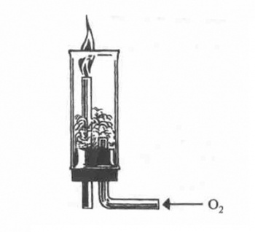
Зв'язки N — Н в молекулі аміаку полярні, оскільки електронна пара зміщена до атома азоту. Тому атом азоту має негативний заряд, а атом водню — позитивний. У хімічному відношенні аміак є відновником, а сам звичайно окиснюється до вільного азоту. Так, в атмосфері кисню аміак горить за реакцією: 4NH₃ + 3O₂ = 2N₂ + 6H₂O Амоніак також легко відновлює монооксид міді до металічної міді при високій температурі за реакцією: 3CuO + 2NH₃ = 3Cu + N₂ + 3H₂O

Slide 7
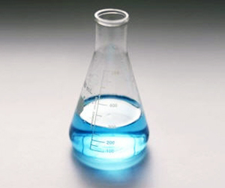
При розчиненні аміаку в воді частина його молекул взаємодіє з водневими іонами води з утворенням складного катіона амонію NH+4. Разом з тим відповідна кількість гідроксильних груп OH⁻ води звільняється. Цей процес рівноважний. Його можна зобразити таким рівнянням:

Slide 8
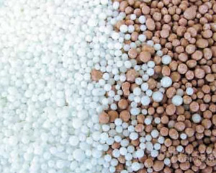
Розчин гідроксиду амонію забарвлює лакмус у синій колір. З кислотами розчин гідроксиду амонію утворює солі, наприклад: NH₄OH + HCl = NH₄Cl + H₂O NH₄OH + HNO₃ = NH₄NO₃ + H₂O 2NH₄OH + H₂SO₄ = (NH₄)2SO₄ + 2H₂O

Slide 9
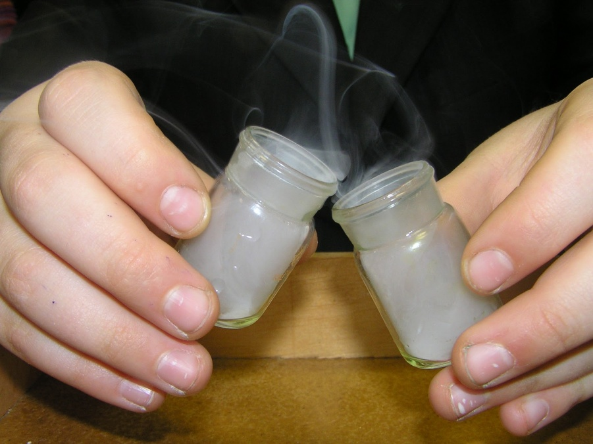
В лабораторних умовах аміак добувають звичайно нагріванням суміші хлориду амонію NH₄Cl з гашеним вапном Ca(OH)₂. Процес утворення аміаку при цьому відбувається в дві стадії: спочатку виникає гідроксид амонію, а потім він розкладається з виділенням аміаку: 2NH₄Cl + Ca(OH)₂ = 2NH₄OH + CaCl₂ NH₄OH = NH₃↑ + H₂O

Slide 10
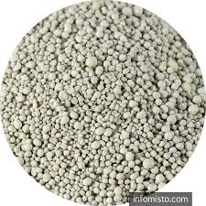
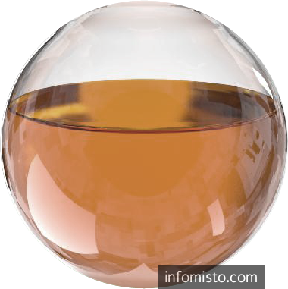
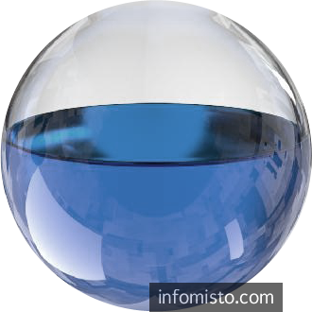
Амоніак — один з найважливіших продуктів сучасної хімічної промисловості. Головною галуззю його застосування є виробництво нітратної кислоти і азотних добрив. Крім того, аміак використовують для виробництва багатьох інших хімічних продуктів. Зріджений аміак і водний розчин аміаку застосовують безпосередньо як азотне добриво.

Slide 11
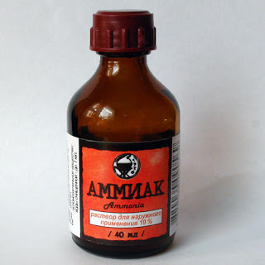
Виконала: студентка 1-го курсу 102-б групи Нечипорук Олександра

